Slide 1
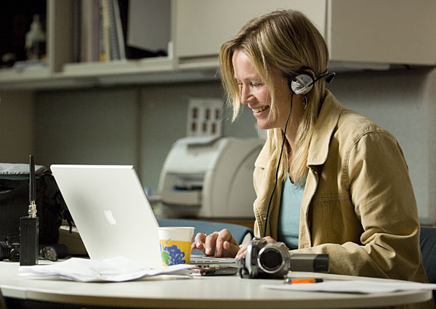
Общение в интернете: реальность и виртуальность?

Slide 2
Жизнь реальная и жизнь виртуальная
Что в вашем понимании реальная жизнь?
А что значит в вашем понимании виртуальная жизнь?

Slide 3
Что интернет грядущий нам с тобой готовит?

Slide 4
Дебаты (почувствуй себя депутатом)
1 команда «Виртуальная жизнь»
2 команда «Реальная жизнь»

Slide 5
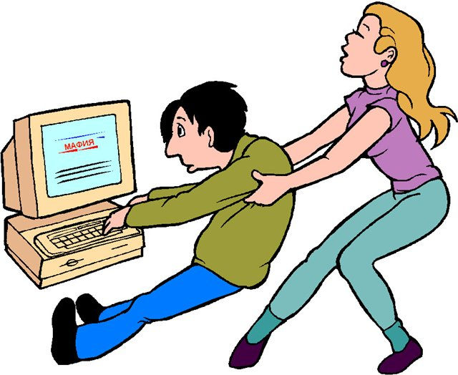
Сынок, а не слишком ли ты там засиделся?
Каковы причины зависимости?
Каковы ее признаки?

Slide 6
ПАМЯТКА «Не будь зависим от виртуальной жизни».
Используйте реальный мир для расширения общения
Ищите пути быть тем, кем хочется в реальной жизни
Ищите друзей в реальном мире
Наполняйте жизнь реальными поступками и делами
Имейте собственные четкие взгляды
Учитесь контролировать собственное время и время за компьютером.

Slide 7
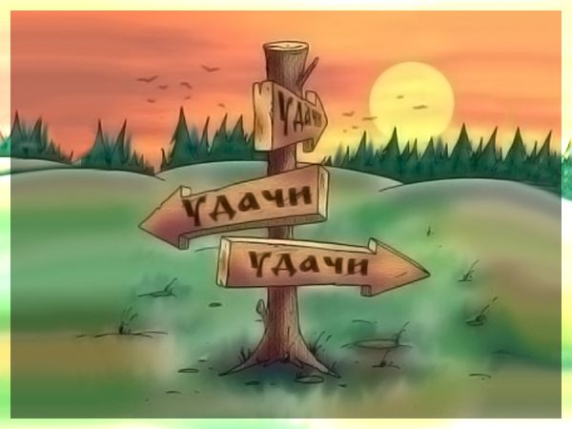
Удачи на просторах интернета!!!

